Slide 1

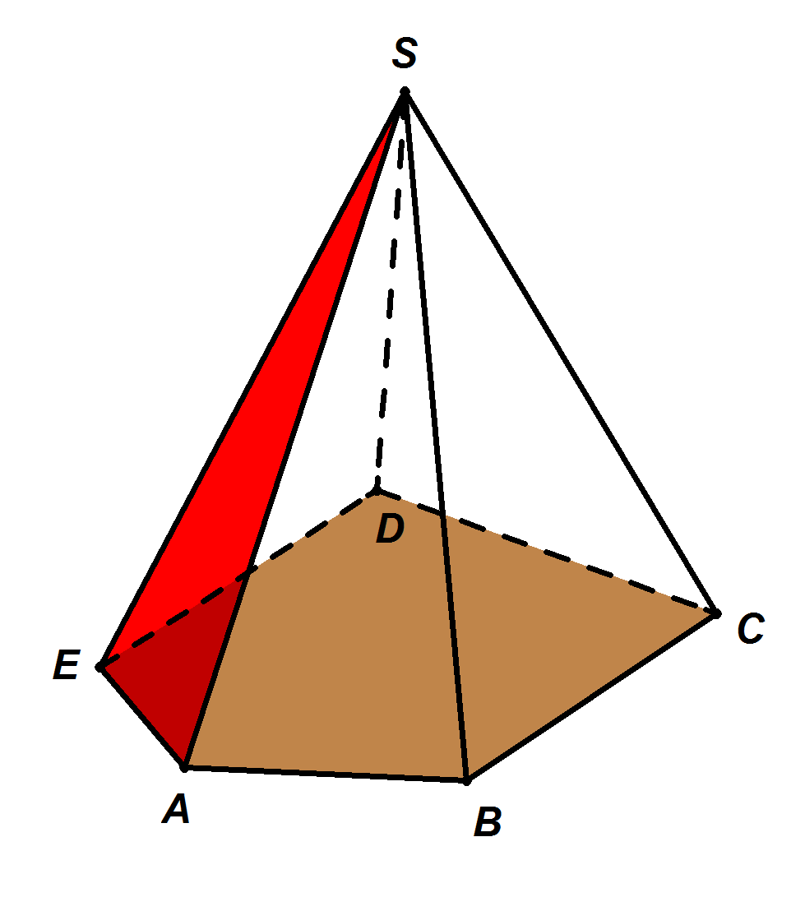
探究点3 棱锥的结构特征
棱锥：一般地，有一个面是多边形，其余各面都是有一个公共顶点的三角形，由这些面所围成的多面体叫做棱锥.如图：
顶点
侧棱
侧面
底面

